Slide 1


Sprawozdanie merytoryczne z działalności statutowej
Rzeszowskiego Stowarzyszenia Ochrony Zwierząt za 2013 rok
ROK ZAŁ. 1997

Slide 2

Podstawa prawna sprawozdawczości:
art. 23 ustawy o działalności pożytku publicznego i wolontariacie z dnia 24.04 2003 r.
Rzeszowskie Stowarzyszenie Ochrony Zwierząt jest organizacją społeczną zarejestrowaną w 1997 roku w Sądzie Rejonowym w Rzeszowie, Krajowy Rejestr Sądowy nr 0000012533, działającą na obszarze Rzeczypospolitej Polskiej.
Skład Zarządu :
Prezes: Halina Derwisz
Sekretarz: Bożena Rzym / Elżbieta Bogusz
Skarbnik: Jolanta Wieliczko
Członek Zarządu: Jarosław Sówka
Rok zał. 1997
Komisja: Rewizyjna:
Przewodniczący: Jan Barański
Sekretarz: Antoni Skorupski
Członek komisji: Danuta Woźniak
Członkowie Zarządu i Komisji Rewizyjnej
pełnią swoje funkcje społecznie.

Slide 3
Cele Stowarzyszenia
1. Działanie na rzecz właściwego i humanitarnego obchodzenia się ze zwierzętami oraz zapewnienia im niezbędnych warunków bytowych.
2. Działanie na rzecz dobrostanu zwierząt, ze szczególnym uwzględnieniem zwierząt przebywających w schroniskach.
3. Edukacja społeczeństwa w zakresie ochrony zwierząt i przestrzegania prawa w tym obszarze.

Slide 4
Zasady, formy i zakres działalności statutowej:
zwalczanie przejawów znęcania się nad zwierzętami, działanie w ich obronie i niesienie im pomocy,
aktywne działanie w zakresie przestrzegania praw zwierząt,
sprawowanie nadzoru i kontroli nad przestrzeganiem przepisów i praw w dziedzinie ochrony zwierząt i środowiska, w tym współdziałanie z właściwymi instytucjami w zakresie ochrony zwierząt,
współdziałanie z właściwymi instytucjami w zakresie ujawniania i ścigania przestępstw oraz wykroczeń naruszających prawa zwierząt,
występowanie z inicjatywami w zakresie wydawania przepisów dotyczących praw zwierząt oraz współuczestnictwo w tworzeniu aktów prawnych z tym związanych,
prowadzenie działań zmierzających do zmniejszenia populacji bezdomnych zwierząt,
tworzenie schronisk dla bezdomnych zwierząt i prowadzenie ich we własnym zakresie oraz działanie na rzecz tworzenia schronisk dla bezdomnych zwierząt i prowadzenie ich w formie zleconej,

Slide 5
organizowanie i prowadzenie lecznic i klinik dla zwierząt,
współpraca z władzami oświatowymi w zakresie wychowania młodzieży szkolnej w duchu humanitarnego stosunku do zwierząt,
popieranie prac naukowych w zakresie ochrony zwierząt i opieki nad zwierzętami lub ochrony środowiska,
prowadzenie akcji adopcyjnej zwierząt, w szczególności przebywających w schroniskach,
prowadzenie aukcji i zbiórek publicznych w celu pozyskiwania środków na cele statutowe,
propagowanie i organizowanie szkoleń dla społecznych i etatowych inspektorów do spraw ochrony zwierząt,
organizacja wolontariatu w oparciu o ustawę z dnia 24 kwietnia 2003 roku o działalności pożytku publicznego i wolontariacie, w szczególności na rzecz schroniska.

Slide 6

Akcja „Pomóżmy zwierzakom”
W akcji "Pomóżmy zwierzakom 2013" wzięło udział 92 placówki oświatowo - wychowawcze z całego województwa podkarpackiego. W trakcie trwania akcji schronisko odwiedziło 27 szkół, przedszkoli, które wzięły udział w lekcjach edukacyjnych odbywających się na terenie schroniska "Kundelek".
To cenne przedsięwzięcie stało się już tradycją na Podkarpaciu i coraz bardziej utwierdza w przekonaniu, że edukacja prozwierzęca niezbicie wpływa na kształtowanie pozytywnych relacji człowiek- zwierzę. Niewątpliwą zasługą w realizacji akcji jest zaangażowanie nauczycieli, wychowawców oraz całego środowiska, za co serdecznie dziękujemy!
Podczas akcji zebrano 4 298,30 kg karmy dla zwierząt o wartości 21 491,50 zł oraz różne akcesoria potrzebne dla psów i kotów. Przywieziono również koce, ręczniki, miski na karmę, obroże, smycze, szczotki do czesania zwierząt oraz zabawki.
Podczas organizowania imprez w szkołach, takich jak: dyskoteki, aukcje obrazów itp. udało się zebrać środki pieniężne w wysokości 7 128,33zł, które zostały przez uczniów wpłacone na konto stowarzyszenia - z przeznaczeniem dla zwierząt bezdomnych.

Slide 7

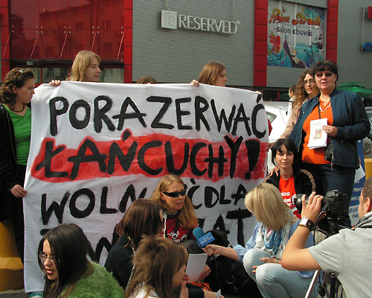
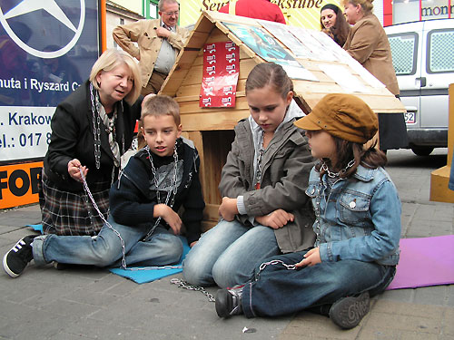
Zerwijmy Łańcuchy – 2013 r.
Po raz szósty we wrześniu R.S.O.Z. uczestniczyło w ogólnopolskiej akcji o nazwie „Zerwijmy Łańcuchy”. Akcja ma charakter protestu wymierzonego przeciwko więzieniu zwierząt na uwięzi tj. na łańcuchu, w kojcu i innych urządzeniach ograniczających swobodę zwierząt.
W edycji z 2013 roku w akcji oprócz członków R.S.O.Z. wzięli udział wolontariusze ze schroniska. Wręczano przechodniom ulotki, jak również zapraszano do przypięcia się łańcuchem do budy celem przyłączenia się do protestu.
Akcja cieszyła się sporym zainteresowaniem przechodniów.

Slide 8





Wolontariat
Schronisko, jako placówka, ma dość sporą grupę przyjaciół –wolontariuszy, którzy na co dzień pomagają zwierzętom schroniskowym poprzez promowanie ich adopcji w intrenecie, pielęgnacji, wyprowadzanie psów na spacer oraz zabawy z kotami.
W roku sprawozdawczym wolontariusze uczestniczyli w akcjach zbiórki karmy przeprowadzanych na terenie hipermarketów w Rzeszowie. Łącznie zebrali 7031 kg. karmy, którą przekazali schronisku „Kundelek” w Rzeszowie. Podczas akcji Wolontariusze promowali Rzeszowskie Stowarzyszenie Ochrony Zwierząt rozdając materiały reklamowe (kalendarzyki, ulotki), informowali również o różnych formach pomocy zwierzętom np. przekazanie 1%, przede wszystkim zaś byli ambasadorami schroniska „Kundelek”.
Między innymi poruszano tematy dot. adopcji zwierząt, prawidłowej opieki nad zwierzętami, adopcji wirtualnej itp.

Slide 9

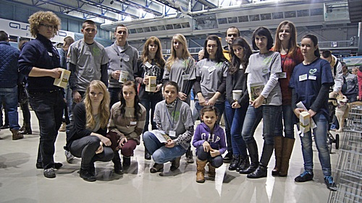
Wolontariusze od lat wyprowadzają psy na spacer poza bramę schroniska.
W roku sprawozdawczym łącznie przepracowali 6082 godz., ich praca została wyceniona na kwotę 60 820 zł.
Udzielali się społecznie nie tylko w schronisku „Kundelek”, ale również uczestniczyli we wszystkich zbiórkach publicznych oraz akcjach charytatywnych organizowanych przez RSOZ.

Slide 10


Pomoc innym – współpraca!
Dzięki wpływom pochodzącym z 1% podatku pomagamy przede wszystkim
zwierzętom w schronisku „Kundelek” .
kupujemy leki, szczepionki, specjalistyczną karmę.
pokrywamy w całości zapotrzebowanie na karmę, a dziennie musimy nakarmić około 300 zwierząt.
finansujemy zabiegi sterylizacji/ kastracji psów i kotów w schronisku,
dla 359 psów i 127 kotów znaleźliśmy nowe domy.
Ponadto udało nam się również pomóc:
zwierzętom bezdomnym w Przytulisku w Krośnie i Tarnobrzegu, zwierzętom pozostającym pod opieką SOS Husky, bezdomnemu psu i kotu w Rakszawie oraz zwierzętom przebywającym w Azylu u Majki w Wysokiej Strzyżowskiej,
poprawić los zwierzętom w Przytulisku „Cztery Łapy” w Boguchwale,
młodym stażem organizacjom pro-zwierzęcym wspierając ich m.in. finansowo w postaci pokrycia kosztów leczenia zwierząt bezdomnych oraz ich sterylizacji,
społecznym opiekunom kolonii kocich, którym przekazaliśmy karmę dla ich podopiecznych - kotów wolno żyjących.

Slide 11


Koty wolno żyjące
W miarę posiadanych możliwości staramy się współpracować z karmicielami kotów, którzy swój wolny czas, a często i życie, poświęcają dla tych zwierząt.
Program pomocy karmicielom wolno żyjących kotów cieszy się ogromnym zainteresowaniem, w chwili obecnej współpracujemy z 36 osobami zajmującymi się kotami wolno żyjącymi z terenu miasta Rzeszowa, Łańcuta, Jasła, a ich liczba ciągle rośnie.
Od lat RSOZ pilotuje bezpłatną sterylizację kotów wolno żyjących w naszym mieście , która jest finansowana przez Gminę Rzeszów.
Zakupione klatki pułapki, które służą do wyłapywania kotów wolno żyjących są wypożyczane nieodpłatnie osobom zainteresowanym.
W roku sprawozdawczym Stowarzyszenie przeznaczyło na pomoc kotom wolno żyjącym łącznie
środki finansowe w wysokości 13.763,86 zł (z tej kwoty zakupiono 840 kg karmy zostały również częściowo pokryte koszty leczenia rannych, chorych rokujących wyleczenie kotów).
Zakupiono karmę na kwotę 1109 zł, którą przekazano karmicielom.

Slide 12

Działania na rzecz poprawy sytuacji prawnej zwierząt
Dotychczas dokonana przez RSOZ analiza uchwalonych na podkarpaciu programów wskazuje, iż większość zapisów w nich zawartych, formułowane jest w sposób bardzo ogólnikowy, sprowadzają się jedynie do wypunktowania obligatoryjnych pkt z art. 11a – niekiedy praktycznie je powielają - bez dokładniejszego wyjaśnienia, jak będą te projekty realizowane w praktyce.
Jednym z najczęściej popełnianych błędów przez gminy jest niedokładne wskazywanie, do jakich miejsc podmioty wyłapujące bezdomne zwierzęta będą je dostarczać - nie wskazują adresu konkretnego schroniska; podmiotu zobowiązanego do zapewnienia całodobowej opieki weterynaryjnej (w przypadku wystąpienia zdarzeń drogowych z udziałem zwierząt) poprzez podanie miejsca (siedziby lecznicy), gdzie taka pomoc będzie udzielana; nie określają konkretnego gospodarstwa rolnego zapewniającego miejsce dla zwierząt gospodarskich, pomijają lub w ogóle nie precyzują wysokości środków finansowych przeznaczonych na realizację programu, sposobu ich wydatkowania.

Slide 13
Z obowiązku zapewnienia bezdomnym zwierzętom miejsca w schronisku nie może zwalniać gmin ich przepełnienie, trudności z zawarciem stosownej umowy, w szczególności, gdy istnieje możliwość zapewnienia miejsca w innych, dalej położonych schroniskach dla zwierząt.
W konsekwencji podmioty nie wypełniają dyspozycji ustawy o ochronie zwierząt czyniąc tym samym postanowienia uchwalanych programów pozornymi i domniemając, najwyraźniej powziętymi w celu ominięcia niewygodnego prawa. Przypadki uchwalania programów zawierających w/w braki występują w ok. 80 % uchwalonych przez rady gmin z woj. podkarpackiego programach i co zdumiewające wchodzą do obrotu prawnego bez jakichkolwiek interwencji ze strony organów nadzoru.

Slide 14
Zdarzają się również sytuacje zdumiewające - programy w ogóle nie zostają w gminach uchwalane, choć są aktami koniecznymi formalnie.
Mając na uwadze dobro zwierząt Rzeszowskie Stowarzyszenie Ochrony Zwierząt na podstawie przyznanych ustawowo uprawnień wezwało gminy do usunięcia naruszenia prawa w zw. z naruszeniem art. 11a ustawy z dnia 21 sierpnia 1997r. o ochronie zwierząt.
W kilku przypadkach zmuszeni byliśmy do skorzystania ze swoich ustawowych uprawnień i wystąpiliśmy na drogę sądową (sprawy w toku).

Slide 15
Schronisko „Kundelek”
Rok zał. 1997
Rzeszowskie Stowarzyszenie Ochrony Zwierząt w Rzeszowie, na podstawie umowy, na realizację zadania publicznego, zawartej w 2012r. z Urzędem Miejskim w Rzeszowie jest administratorem Miejskiego Schroniska dla Bezdomnych Zwierząt „Kundelek”. Zgodnie z w/w umową Stowarzyszenie realizuje dwa zadania związane z ochroną zwierząt na terenie naszego miasta. Zadania te są częściowo dotowane przez gminę w formie dotacji, która w 2013 r. wynosiła 519 229,00 zł. Pozostałe koszty w wys. 188 019,00 zł zostały poniesione przez RSOZ.
Do pełnej realizacji zadań związanych z funkcjonowaniem schroniska oraz opieki nad zwierzętami na wyższym niż minimalny poziomie, zostały poniesione przez Stowarzyszenie dodatkowe koszty w wys. 99 981,44 zł., które obejmują zabezpieczenie w 100% zapotrzebowania na karmę oraz pełną opiekę weterynaryjną (w tym sterylizację/kastrację psów i kotów w schronisku). Stowarzyszenie w 2013 przekazało schroniskowym zwierzakom 36 ton karmy o łącznej wartości 107 030,01 . Karma ta została zakupiona przez RSOZ, częściowo pochodziła również z darowizn, zbiórek oraz z akcji „Pomóżmy Zwierzakom”.

Slide 16
W roku 2013 Rzeszowskie Stowarzyszenie Ochrony Zwierząt łącznie dofinansowało schronisko „Kundelek” w kwocie 288 000,44 złotych co miało istotny wpływ na podniesienie standardu opieki nad zwierzętami.
W ramach akcji adopcyjnej zwierząt ze schroniska w 2013 r. dla 359 psów i 127 kotów znaleźliśmy nowych odpowiedzialnych opiekunów. Wskaźnik adopcji stanowi dla psów 86% oraz 55% dla kotów. Liczba adopcji uplasowała się na tym samym poziomie co w latach ubiegłych i jest to w dużej mierze zasługą pracowników schroniska, Wolontariuszy i sprawnie działającego biura adopcyjnego oraz lokalnych mediów, z którymi od lat współpracujemy.
Rok zał. 1997

Slide 17


Znakowanie psów
Zwierzęta ze schroniska wydawane do nowych domów - posiadają książeczki zdrowia, są zaszczepione przeciwko wszystkim chorobom zakaźnym, zaczipowane oraz oznakowane poprzez przypiętą przy obroży zawieszkę z nr telefonu i/lub tatuaż. Wiele oznakowanych w ten sposób zwierząt uniknęło powrotu do schroniska.
Sto dwadzieścia trzy psy, które trafiły do schroniska zostały odebrane przez właścicieli dzięki oznakowaniu.
Podczas realizacji zgłoszeń udało się ustalić właścicieli psów we wczesnym etapie. W ten sposób około 90. zwierząt nigdy nie trafiło do schroniska.
Takie działanie jest możliwe dzięki zatrudnieniu przez RSOZ inspektorów ds. ochrony zwierząt, którzy dbają o ich dobro, a nie hycli, bezmyślnie wyłapujących zwierzęta.
W schronisku prowadzony jest na bieżąco program kastracji i sterylizacji psów i kotów.
Schronisko jest otwarte przez sześć dni w tygodniu dla osób odwiedzających.
Natomiast zwierzęta bezdomne psy/koty ranne z terenu miasta Rzeszowa są przyjmowane całodobowo.

Slide 18

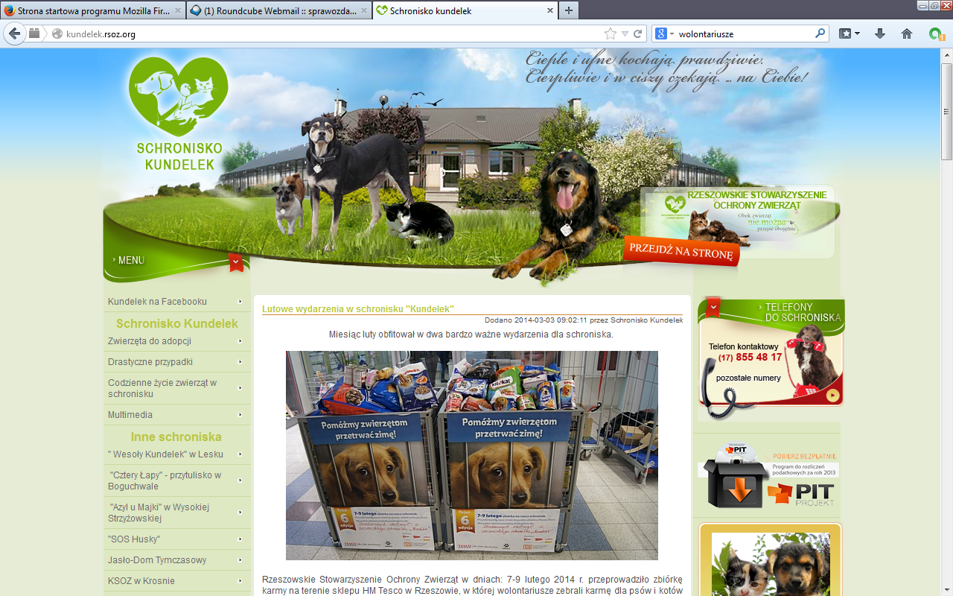
Strona internetowa
Schronisko „Kundelek” ma swoją stronę internetową- www.kundelek.rsoz.org, na której na bieżąco umieszczane są zdjęcia zwierząt przyjętych do tej placówki. Od dwóch lat działamy również na portalu społecznościowym Facebook.
Profil schroniska cieszy się dużym zainteresowaniem i popularnością stąd w grudniu 2013 r. zanotowaliśmy 6000 tzw. „polubień” (like’ów)

Slide 19


Środki pochodzące z odliczenia 1% podatku od os. fizycznych w latach 2006-2013

Slide 20
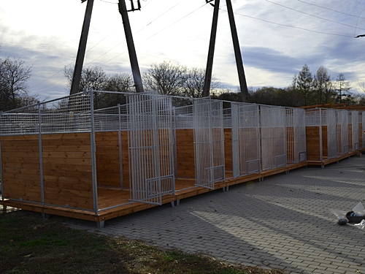
Inwestycje w schronisku
W minionym 2013 roku, ze środków finansowych pochodzących z 1% zostały wykonane drobne remonty, modernizacje oraz naprawy tj.:
• naprawa i malowanie ogrodzenia,
• montaż ścianki działowej w kociarni,
• przegrody na 2-ch wybiegach dla psów,
• dostosowanie 3-ch kojców dla psów do potrzeb kwarantanny,
• zakup 20-tu nowych ocieplanych bud dla psów,
• zakup i montaż 10 kojców dla psów,
• zakup taboretu gazowego,
• częściowe utwardzenie wybiegów dla psów,
• malowanie (częściowe) pomieszczeń biurowych, socjalnych oraz kuchni.
W okresie od 1 stycznia do 31 grudnia 2013 roku, reagując na zgłoszenia mieszkańców Rzeszowa, jak również Straży Miejskiej i Policji, nasz pojazd interwencyjny wyjeżdżał 672 razy.
Przeprowadzono dwadzieścia siedem lekcji edukacyjnych z młodzieżą na terenie schroniska w ramach XIV edycji akcji „Pomóżmy zwierzakom” organizowanej przez RSOZ Rzeszów.

Slide 21

Statystyki

Slide 22


Slide 23


Slide 24


Rzeszowskie Stowarzyszenie Ochrony Zwierząt
– rok 2013
Inspektorat do spraw ochrony zwierząt

Slide 25

Adwokat Zwierząt
Adwokat zwierząt
W roku 2013, Rzeszowskie Stowarzyszenie Ochrony Zwierząt w ramach swoich struktur stworzyło Inspektorat do spraw ochrony zwierząt, którego główne zadania należą do zakresu szeroko pojętej ochrony zwierząt zgodnej ze statutem R.S.O.Z.
Głównym zadaniem realizowanym przez inspektorat jest podejmowanie interwencji w terenie. Są to interwencje o charakterze prewencyjno-edukacyjnym. Niejednokrotnie podczas interwencji dochodzi do ujawnienia przestępstwa bądź wykroczenia, przeciwko ustawie o ochronie zwierząt z dnia 21 sierpnia 1997 roku w tym wypadku takim sprawom nadaje się tok prawny. Przedmiotowych działań w terenie dokonują: zatrudniony Inspektor ds. ochrony zwierząt oraz Społeczni Inspektorzy ds. ochrony zwierząt. W interwencji często udział mają także inne służby. Działania podejmowane na terenie województwa Podkarpackiego i zmierzają do poprawy warunków bytowych zwierząt, w skrajnych przypadkach uchylania się od obowiązków właściciela zwierząt do sprawy angażuje się także organy ścigania.

Slide 26


W roku 2013 Rzeszowskie Stowarzyszenie Ochrony Zwierząt łącznie wykonało 216 interwencji, z których 44 zakończyły znalazły swój finał przed sądem powszechnym. Wśród nich na uwagę zasługują sprawy zakończone prawomocnym wyrokiem sądu takie jak: wyrok Sądu Rejonowego z 9 sierpnia 2013 wyrok w sprawie Jana P. oskarżonego o to, że: w okresie od czerwca 2010 r. do kwietnia 2013 r. znęcał się nad pozostającym jego własnością bydłem hodowlanym i końmi, w ten sposób, iż będąc zobowiązanym do zapewnienia właściwych warunków bytowych, dostępu do pokarmu i wody pitnej, poprzez zaniedbywanie obowiązków w związku z nadużywaniem alkoholu, utrzymywał hodowane przez siebie zwierzęta w niewłaściwych warunkach bytowania, w warunkach rażącego niechlujstwa, bez dostępu do pokarmu oraz wody pitnej, co doprowadziło zwierzęta do skrajnego wychudzenia - tj. o czyn z art. 35 ust. 1 a ustawy z dnia 21 sierpnia 1997 roku. Sąd uznał oskarżonego za winnego popełnienia czynu j/w i skazał go na karę 2 lat pozbawienia wolności w warunkowym zawieszeniu kary na okres na 5 lat. Ponadto na podst. art. 35 ust, 3a Ustawy o ochronie zwierząt orzekł zakaz posiadania zwierząt na okres 8 lat. Zasądzone zostały również od oskarżonego koszty sądowe na rzecz Skarbu Państwa w wys. 390 zł jak również nawiązka na rzecz Rzeszowskiego Stowarzyszenia Ochrony Zwierząt w wysokości 600 zł.

Slide 27
Przed Sądem Rejonowym w Rzeszowie tego samego dnia zapadł również wyrok w sprawie Lesława K. oskarżonego o to, że w marcu 2012 r. w miejscowości Malawa na terenie swojej posesji, poprzez zadawanie uderzeń tępym przedmiotem z bardzo dużą siłą w głowę psa rasy mieszanej dokonał jego zabicia - tj. o czyn z art. 35 ust. 1 w zw. z art. 6 Ustawy z dnia 21 sierpnia 1997 roku.
Sąd uznał oskarżonego za winnego popełnienia czynu j/w i skazał go na karę 3 miesięcy pozbawienia wolności. Zasądzone zostały również od oskarżonego koszty; związane z występowaniem pełnomocnika w sprawie w wysokości 868.56zł, koszty z tytułu występowania pełnomocnika w postępowaniu odwoławczym na rzecz oskarżyciela posiłkowego RSOZ. W wysokości 420,00zł - uiszczenia nawiązki na rzecz Rzeszowskiego Stowarzyszenia Ochrony Zwierząt w wys. 500 zł.
W tych sprawach Rzeszowskie Stowarzyszenie Ochrony Zwierząt na mocy art. 39 występuje jako pokrzywdzony.

Slide 28
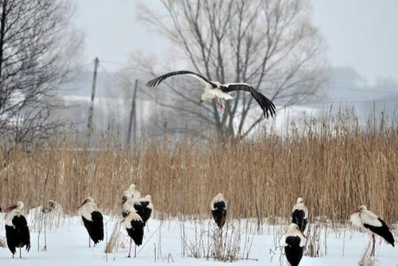
Interwencje
Adwokat zwierząt
Kilkadziesiąt głodnych i zmarzniętych bocianów koczowało na łące w Błędowej Zgłobieńskiej. Zimowy kwiecień dał im się we znaki.
R.S.O.Z. dostarczyło im 30 kilogramów kurzych wątróbek i żołądków. Pomoc zadeklarowała także gmina Świlcza.

Slide 29
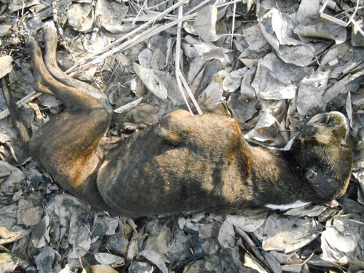
Interwencje
Adwokat zwierząt
W dniu 28 lutego 2013 zostaliśmy powiadomieni, że w rejonie ul Strzelniczej leżą zwłoki psa rasy Amstaff. Ciało psa wskazywało, że śmierć nastąpiła kilka chwil wcześniej.
Obrażenia były wstrząsające: skrajne wychudzenie, brak gałek ocznych, uszy obcięte przy nasadzie.
Przypuszczać należy, że suczka była psem rasowym i w ten sposób chciano pozbyć się śladów tatuażu. Ponadto wstrząsające jest to, że według wszelkiego prawdopodobieństwa w/w okaleczeń dokonano jeszcze na żywym zwierzęciu.
RSOZ złożyło zawiadomienie w tej sprawie do organów ścigania. Sprawa została jednak umorzona z powodu niewykrycia sprawcy.

Slide 30
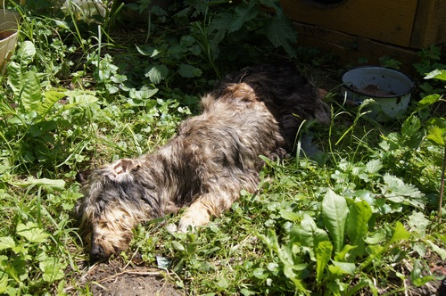
Interwencje
Adwokat zwierząt
Na jednym z rzeszowskich osiedli została śmiertelnie zagłodzona suczka. Interwencja na miejscu zdarzenia okazała się bulwersująca. Na niezamieszkałej posesji obok martwego psa – skrajnie wychudzonego - leżała nowa smycz z obróżką i miska z jedzeniem.
Według informatorów z sąsiedztwa właściciel psa zachorował i trafił do szpitala, a samotną psiną miał opiekować się jego syn.
Teraz, zawiadomiona przez nas Policja wyjaśni przyczynę śmierci suczki, której zwłoki zostały poddane sekcji. Przyczyną śmierci oprócz wychudzenia mogła być również choroba. Opiekunowi zostały postawione zarzuty zaniechania opieki nad zwierzęciem, które naraziło go na ból i cierpienie, a w konsekwencji na śmierć.

Slide 31
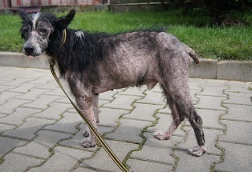
Interwencje
Adwokat zwierząt
Tego psa zabraliśmy właścicielowi, który zapomniał jakie ma obowiązki
wobec swojego psa.
Uczulenie na odchody pcheł spowodowało,
że pies dostał długotrwałego zapalenia skóry, w skutek czego wyłysiał
na dodatek przyplątała się grzybica. Zwierzę cierpiało przez lata.
Dopiero my przerwaliśmy tą gehennę.
RSOZ złożyło zawiadomienie o możliwości popełnienia przestępstwa. Sprawa w toku.

Slide 32
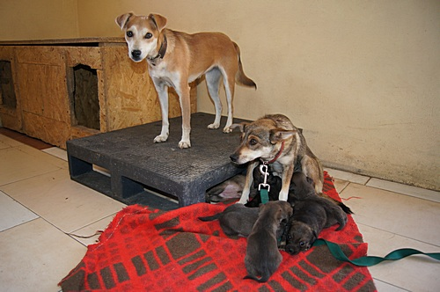
Interwencje
Podczas jednej z interwencji na terenie dawnej Przybyszówki zostały odebrane przez inspektorów zwierzęta domowe i gospodarskie tj. dwa dorosłe psy, siedem szczeniąt, dwa koty,
dwadzieścia sztuk drobiu oraz siedem kóz.
Właściciel tych zwierząt był już skazany za znęcanie się nad zwierzętami w 2008 r. jednak poprzedni wyrok niczego go nie nauczył. Nadal w dziwny sposób kocha zwierzęta – głodząc je… Sprawa karna w toku.
Adwokat zwierząt

Slide 33
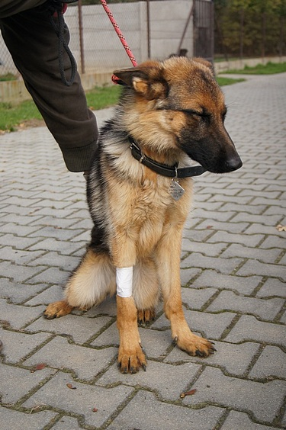
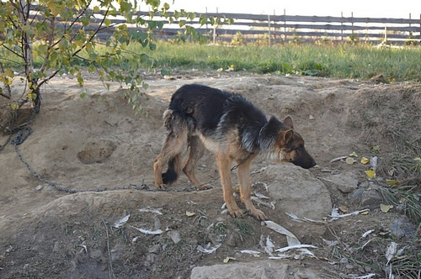
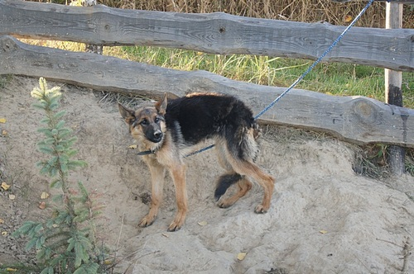
Interwencje
Adwokat zwierząt
W ramach prowadzonych interwencji Rzeszowskie Stowarzyszenie Ochrony Zwierząt na podstawie art. 7 ustawy o ochronie zwierząt tymczasowo odebrało 69 zwierząt, które pozostały pod opieką stowarzyszenia. Jedną z wielu interwencji, którą można by przytoczyć w tym miejscu jest sprawa owczarków niemieckich utrzymywanych w jednej z zarejestrowanych podrzeszowskich hodowli. W tym przypadku hodowcy została odebrana suka i pies w wieku ok. 1,5 roku. Zwierzęta były zagłodzone, jeden z nich ważył 12 kg podczas gdy w tym wieku powinien ważyć 24 kg, drugi ważył 21 kg podczas gdy prawidłowa waga powinna wynosić 32 kg. Psy znajdowały się w tragicznych warunkach bytowania tzn. nie posiadały bud chroniących przed działaniem czynników atmosferycznych, były przywiązane na stałe do ogrodzenia i płotu za pomocą uwięzi krótszej niż 3 metry, znajdowały się na nie utwardzonym, nierównym terenie przy posesji należącej do hodowcy. W trybie natychmiastowym inspektorzy tymczasowo odebrali zwierzęta, przeciwko ich właścicielowi postępowanie wyjaśniające prowadzi Policja.

Slide 34
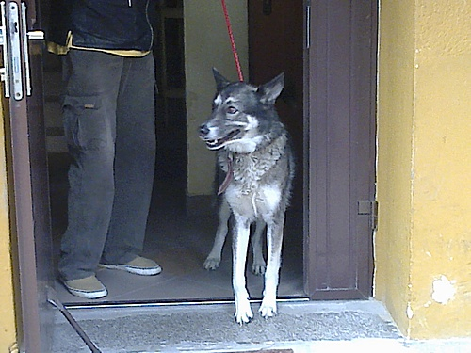
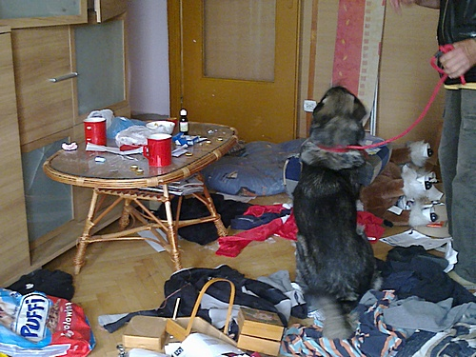
Interwencje
Adwokat zwierząt
Interwencja w jednym z mieszkań w Rzeszowie zakończyła się odebraniem suki (mieszańca rasy husky), który został pozostawiony przez właściciela bez opieki na co najmniej trzy dni.
W tym wypadku do mieszkania inspektorzy wchodzili w asyście Policji oraz przedstawicieli miejscowej Spółdzielni będącej właścicielem lokalu.
Obecnie wobec właściciela psa toczy się postepowanie zmierzające do postawienia mu zarzutu: znęcania się nad zwierzęciem. Sprawa jest zawieszona z powodu wyjazdu właściciela psa za granicę.

Slide 35
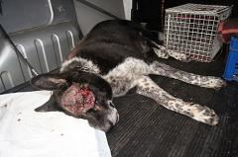
Interwencje
Adwokat zwierząt
Wielką obojętnością i nieodpowiedzialnością wykazał się właściciel psa z Rzeszowa, który pozostawił zwierzę w nieleczonej chorobie. Dzięki zgłoszeniu do Inspektoratu ds. ochrony zwierząt inspektorzy w asyście Straży Miejskiej w Rzeszowie odebrali psa, który w obrębie prawego oka miał krwawiącą i ropiejącą ranę, sięgającą do podstawy czaszki. W związku z tym, że rana miała charakter nieoperacyjnego nowotworu, psa trzeba było uśpić. W stanie nieleczonej choroby mógł przebywać nawet ponad miesiąc.
Przeciwko właścicielowi obecnie toczy się postępowanie wyjaśniające prowadzone przez Policję.

Slide 36
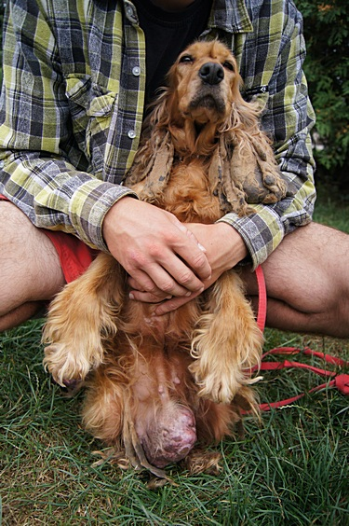
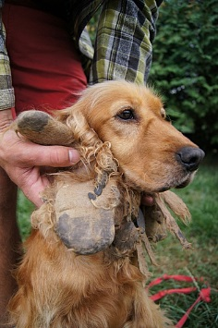
W większej części sprawy karne w roku 2013 dotyczyły znęcania się nad zwierzętami, z tego lwią część stanowiły sytuacje pozostawiania zwierząt w niewłaściwych warunkach bytowania w tym w stanie rażącego zaniedbania lub w stanie nieleczonej choroby. Do tego rodzaju interwencji zaliczamy, również odebraną w trybie natychmiastowym, sukę rasy cocer spaniel pozostawioną przez właściciela w nieleczonej chorobie tzn. z guzem pod brzuchem wielkości dwóch pięści. Rzeszowskie Stowarzyszenie Ochrony Zwierząt sfinansowało operację usunięcia guza oraz amputacji części ogona i przycięcia uszu, których właściciel nie rozczesywał. Pies znalazł nowy dom, natomiast przeciwko właścicielce jest prowadzone postępowanie karne. Suczka po wyleczeniu została adoptowana.
Adwokat zwierząt

Slide 37





Przy ujawnianiu i ściganiu przestępstw oraz wykroczeń naruszających prawa zwierząt, Rzeszowskie Stowarzyszenie Ochrony Zwierząt współpracowało m.in. z: Policją, strażami gminnymi (miejskimi), Powiatowymi Inspektoratami Weterynarii, urzędami gmin, jednostkami organizacyjnymi samorządów oraz innymi organizacjami których celem statutowym jest ochrona zwierząt. Interwencję realizowaliśmy w obrębie całego województwa Podkarpackiego. W obrębie miasta Rzeszowa dodatkowo interwencje, w każdy czwartek realizowane są we współpracy z Komendą Straży Miejskiej w Rzeszowie, w ramach tzw. „Patrolu Interwencyjnego”. Funkcjonariusze Straży Miejskiej w Rzeszowie asystowali podczas przeprowadzanych przez inspektorów czynności. W ten sposób w obrębie Rzeszowa zostały załatwione najpilniejsze i najcięższe sprawy dot. łamania praw zwierząt.

Slide 38


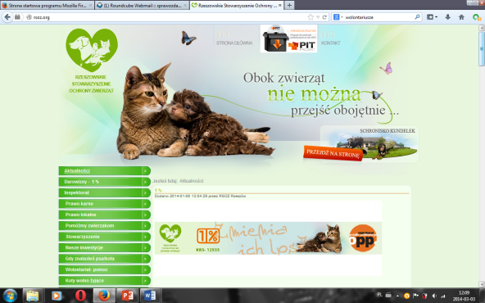
Działalność edukacyjna i medialna
Kolejnym zadaniem spełnianym przez Rzeszowskie Stowarzyszenie Ochrony Zwierząt w ramach inspektoratu w 2013 roku było edukowanie oraz informowanie społeczeństwa w sprawach dot. prawidłowego zajmowania się zwierzętami, zapobiegania bezdomności zwierząt, znajomości „praw zwierząt”, statusu kotów wolno żyjących, przebiegu prowadzonych interwencji oraz innych ciekawych zagadnień. Zadanie to realizowane było poza macierzystą stroną internetową www.rsoz.org także poprzez współprace z mediami, m.in. telewizje: TVP Rzeszów, TVN, TTV; radio: Rzeszów, VIA, Wawa – o. Rzeszów; prasę: Gazetę Wyborczą, Nowiny, Super Nowości.
„Prawa zwierząt” nagłaśniane były także poprzez prowadzenie różnego rodzaju akcji, R.S.O.Z. brało udział m.in. w akcji „Zerwijmy Łańcuchy”, w której członkowie razem z wolontariuszami zorganizowali w Rzeszowie protest przeciwko WIĘZIENIU psów na łańcuchach. Każdy przechodzień w ramach akcji mógł przypiąć się łańcuchem do budy i w ten sposób zaprotestować przeciwko okrutnemu traktowaniu zwierząt.

Slide 39



Porady
Porad prawnych i obywatelskich dotyczących zwierząt z dziedziny:
prawa karnego, cywilnego, administracyjnego, ustawy o ochronie zwierząt,
behawiorystyki zwierząt,
opieki nad zwierzętami
na bieżąco (drogą osobistą, telefoniczną oraz elektroniczną) udzielają pracownicy R.S.O.Z. oraz inspektorzy ds. ochrony zwierząt. Tego typu informacje są również umieszczane na naszych stronach internetowych.

Slide 40


Slide 41

Interwencje inspektoratu w okresie od 16 sierpnia do 31 grudnia 2013 r.

Slide 42


Dziekujemy za uwage!
Rok zał. 1997
Rzeszowskie Stowarzyszenie
Ochrony Zwierząt
ul. Słowackiego 24/62
35-060 Rzeszów
Tel. 017 85 30 328
REGON 690520653
KRS 0000012533
Opracował: Jakub Klimek

